Slide 1
Dotkněte se inovací
CZ.1.07/1.3.00/51.0024
Domácí zvířata

Slide 2
Základní informace
Škola: ZŠ Nádražní 683 Horní Slavkov
IČ: 75005476
Autor: Mgr. Heppnerová Eva
Předmět: Prvouka
Anotace: Domácí zvířata - samice, samec, mládě
Materiál je zpracován v rámci projektu Dotkněte se inovací CZ.1.07/1.3.00/51.0024

Slide 3
Metodický pokyn
Popis práce s materiálem:
Materiál je určen pro práci s interaktivní tabulí a tablety
Očekávání a cíle:
Správné pojmenování domácích zvířat a jejich mláďat

Slide 4
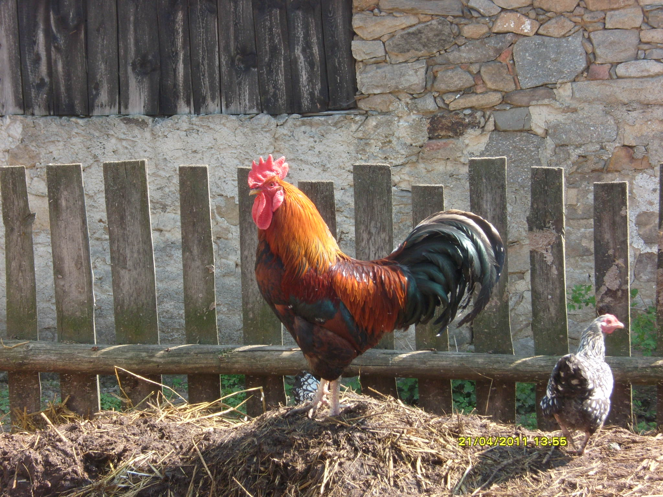

Slide 5
kohout
slepice
kuře

Slide 6
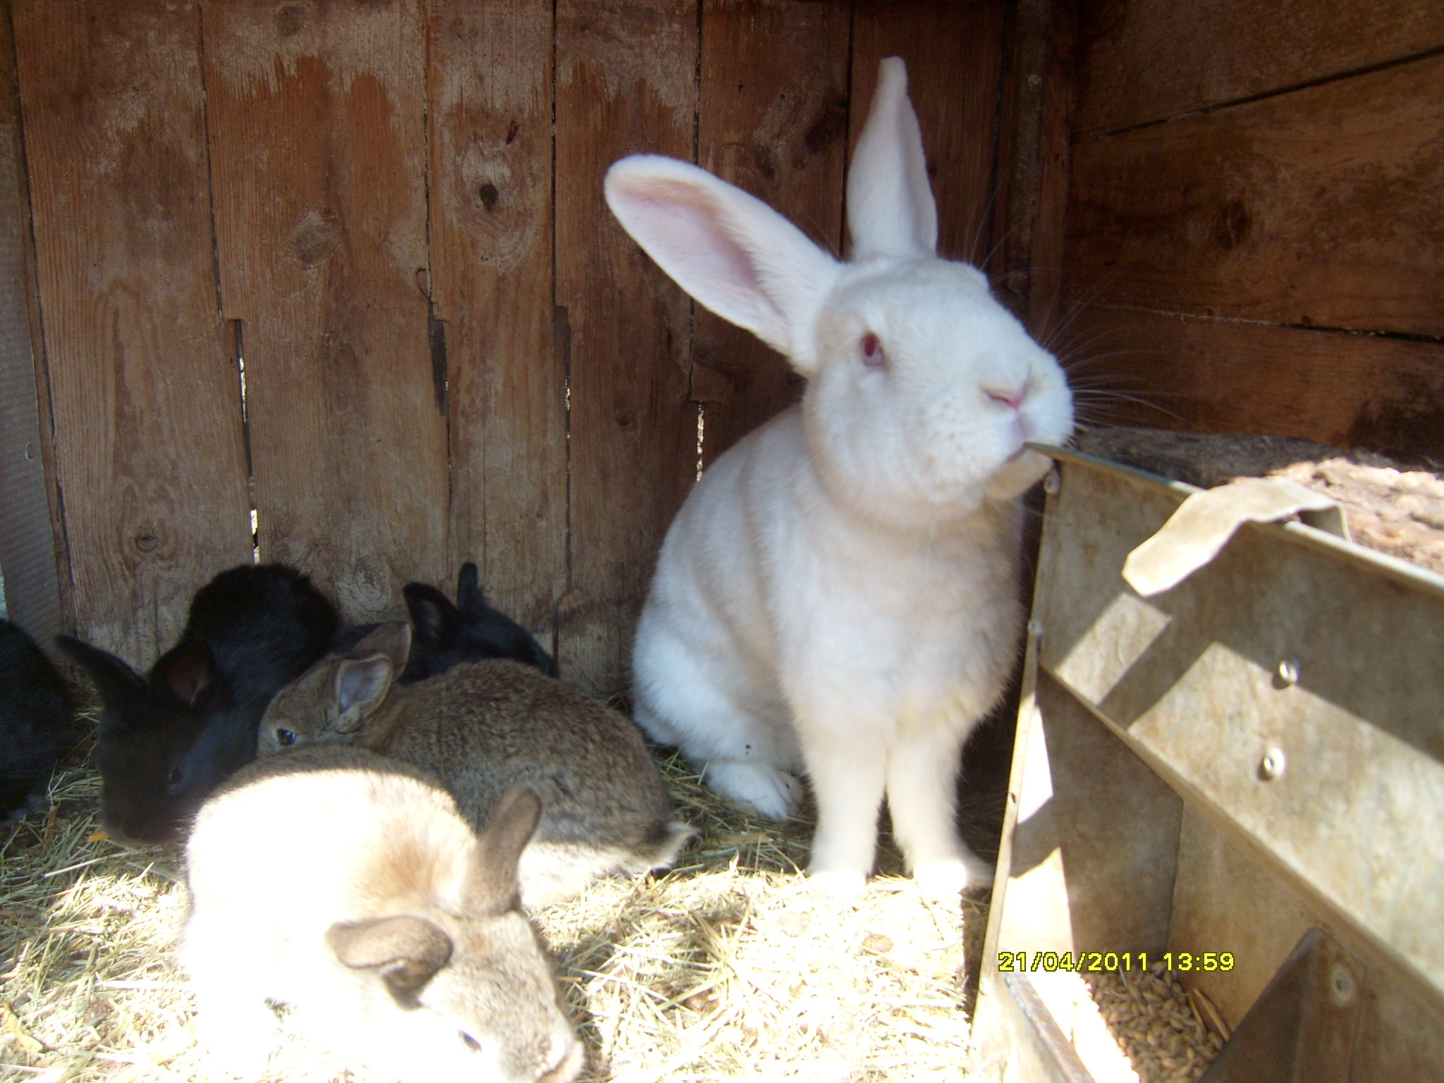

Slide 7
králík
ramlice
králíče

Slide 8
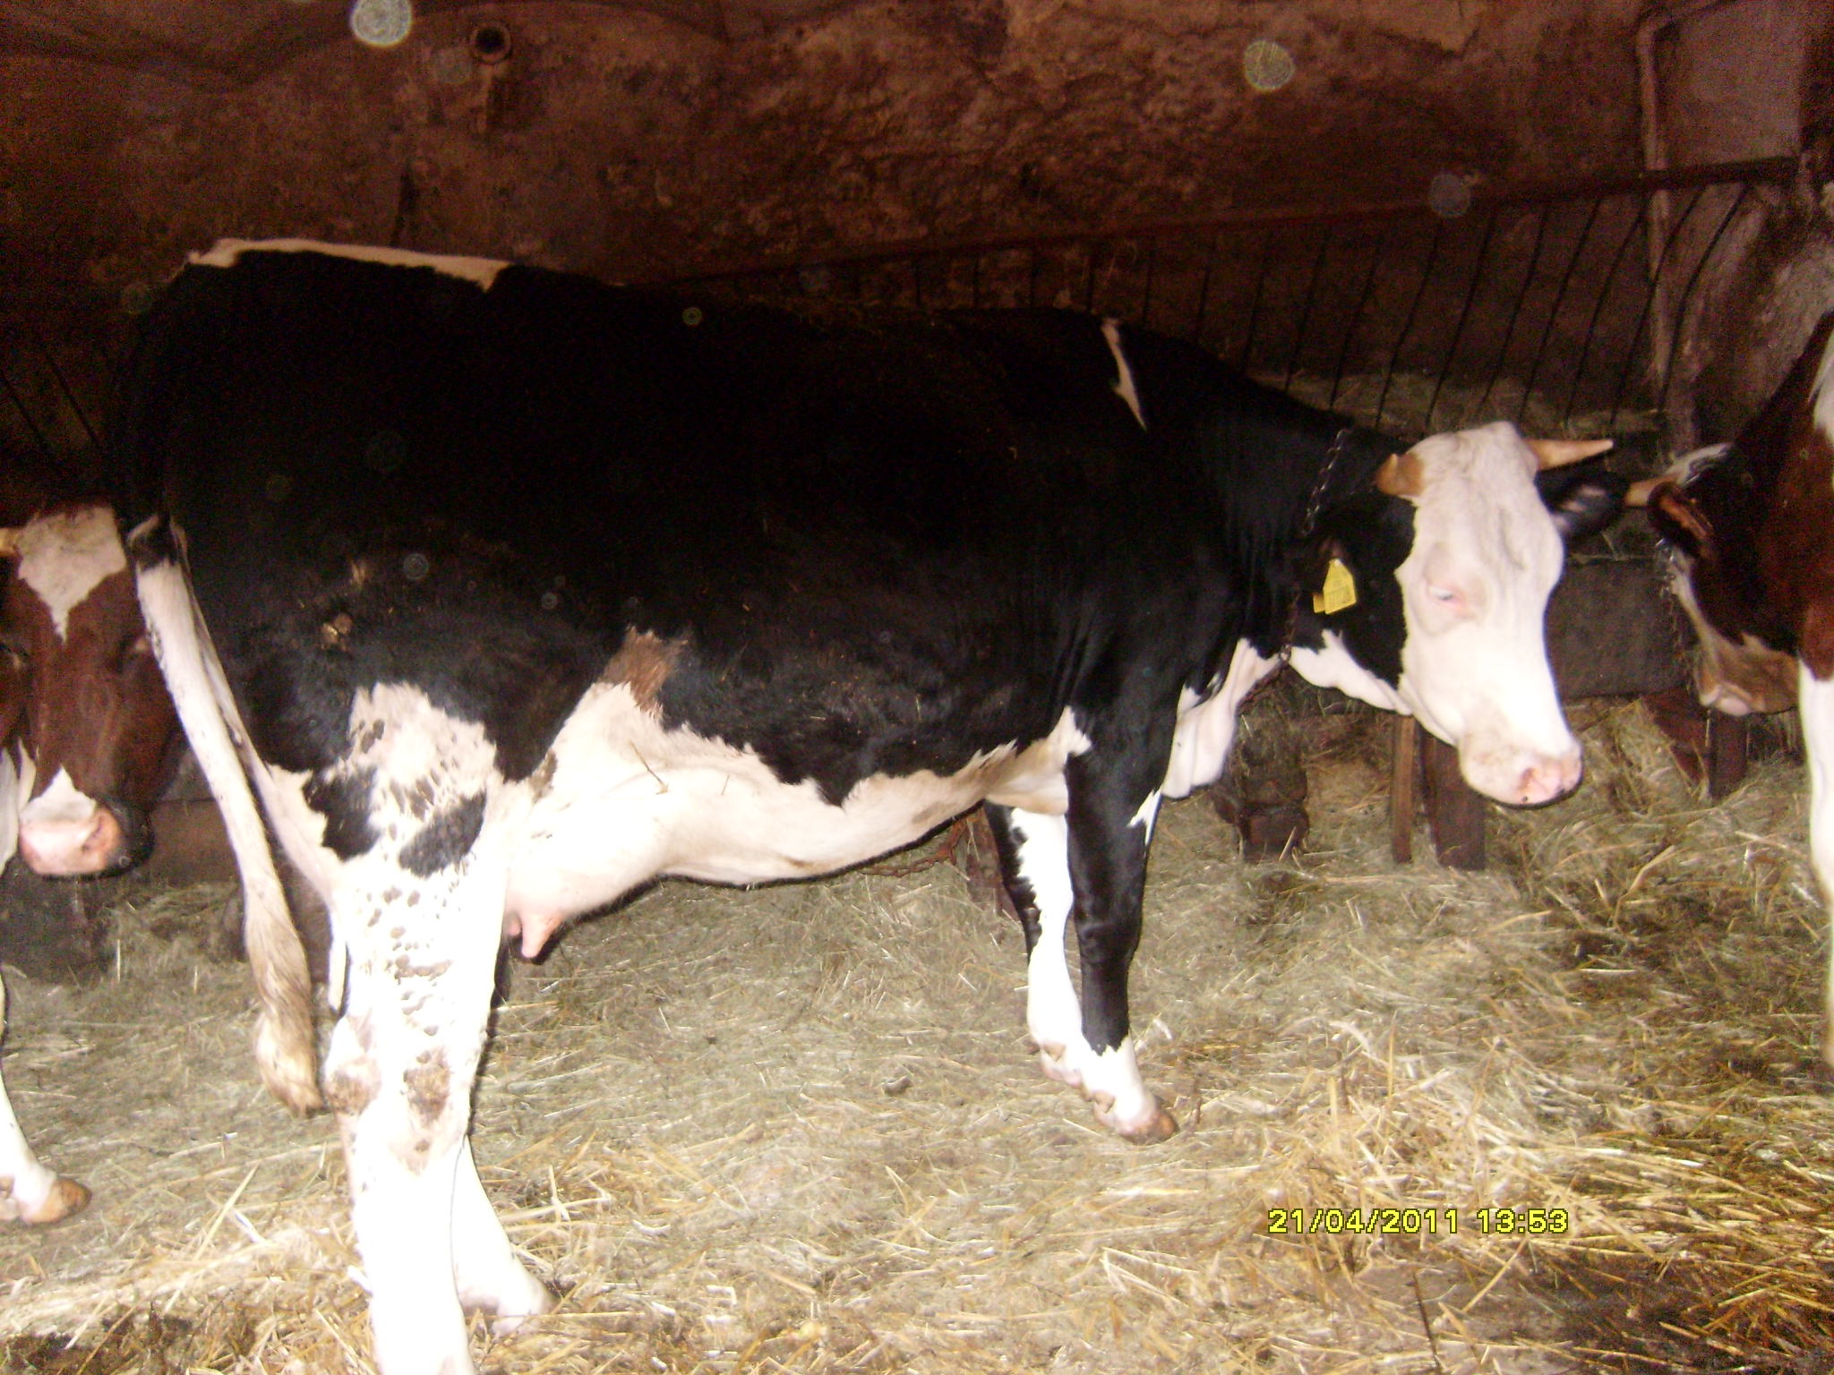

Slide 9
býk
kráva
tele

Slide 10
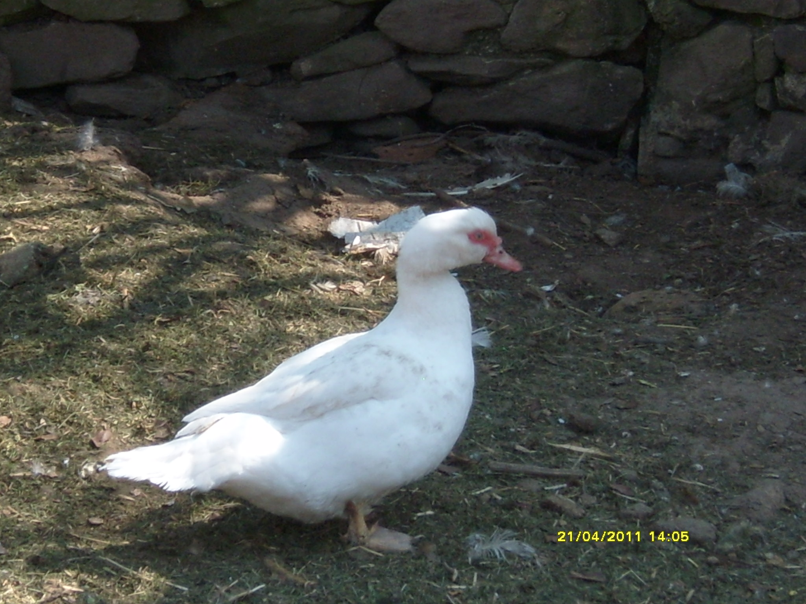

Slide 11
kačer
kachna
kachně

Slide 12
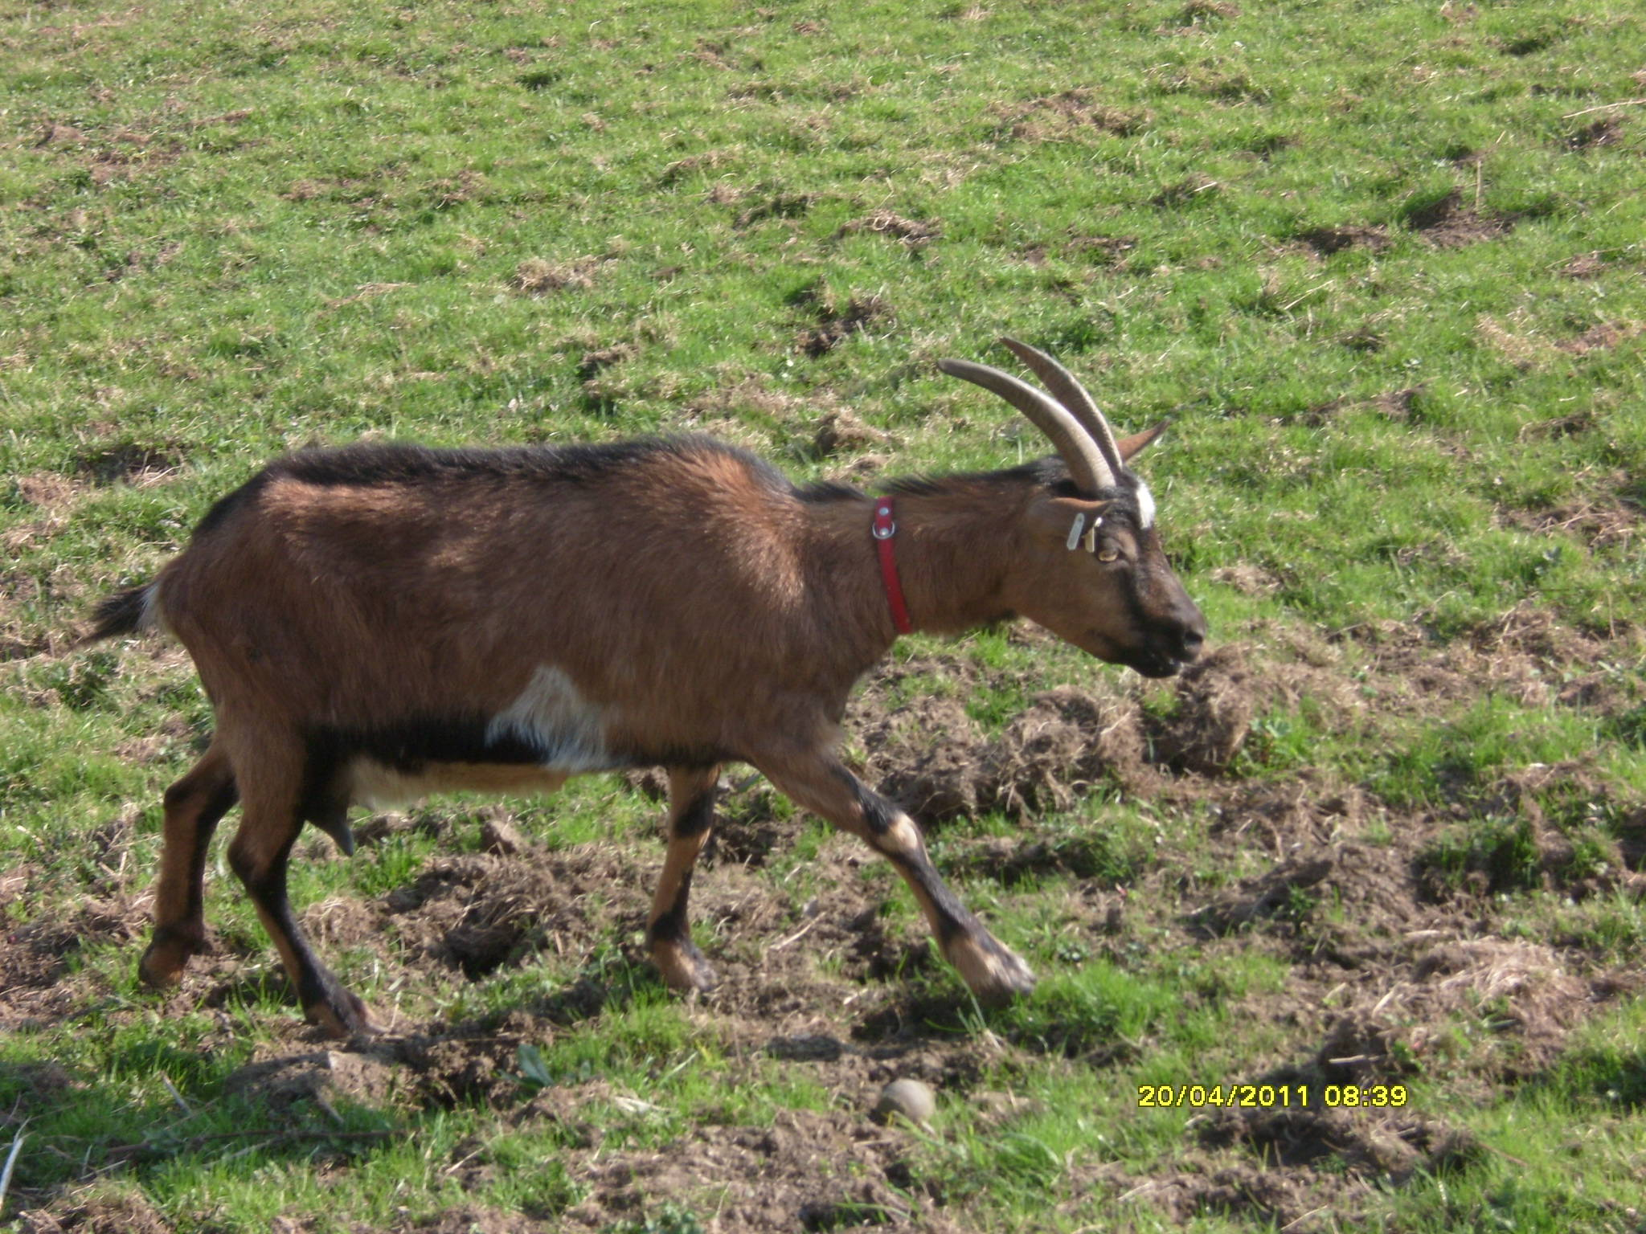

Slide 13
koza
kozel
kůzle

Slide 14
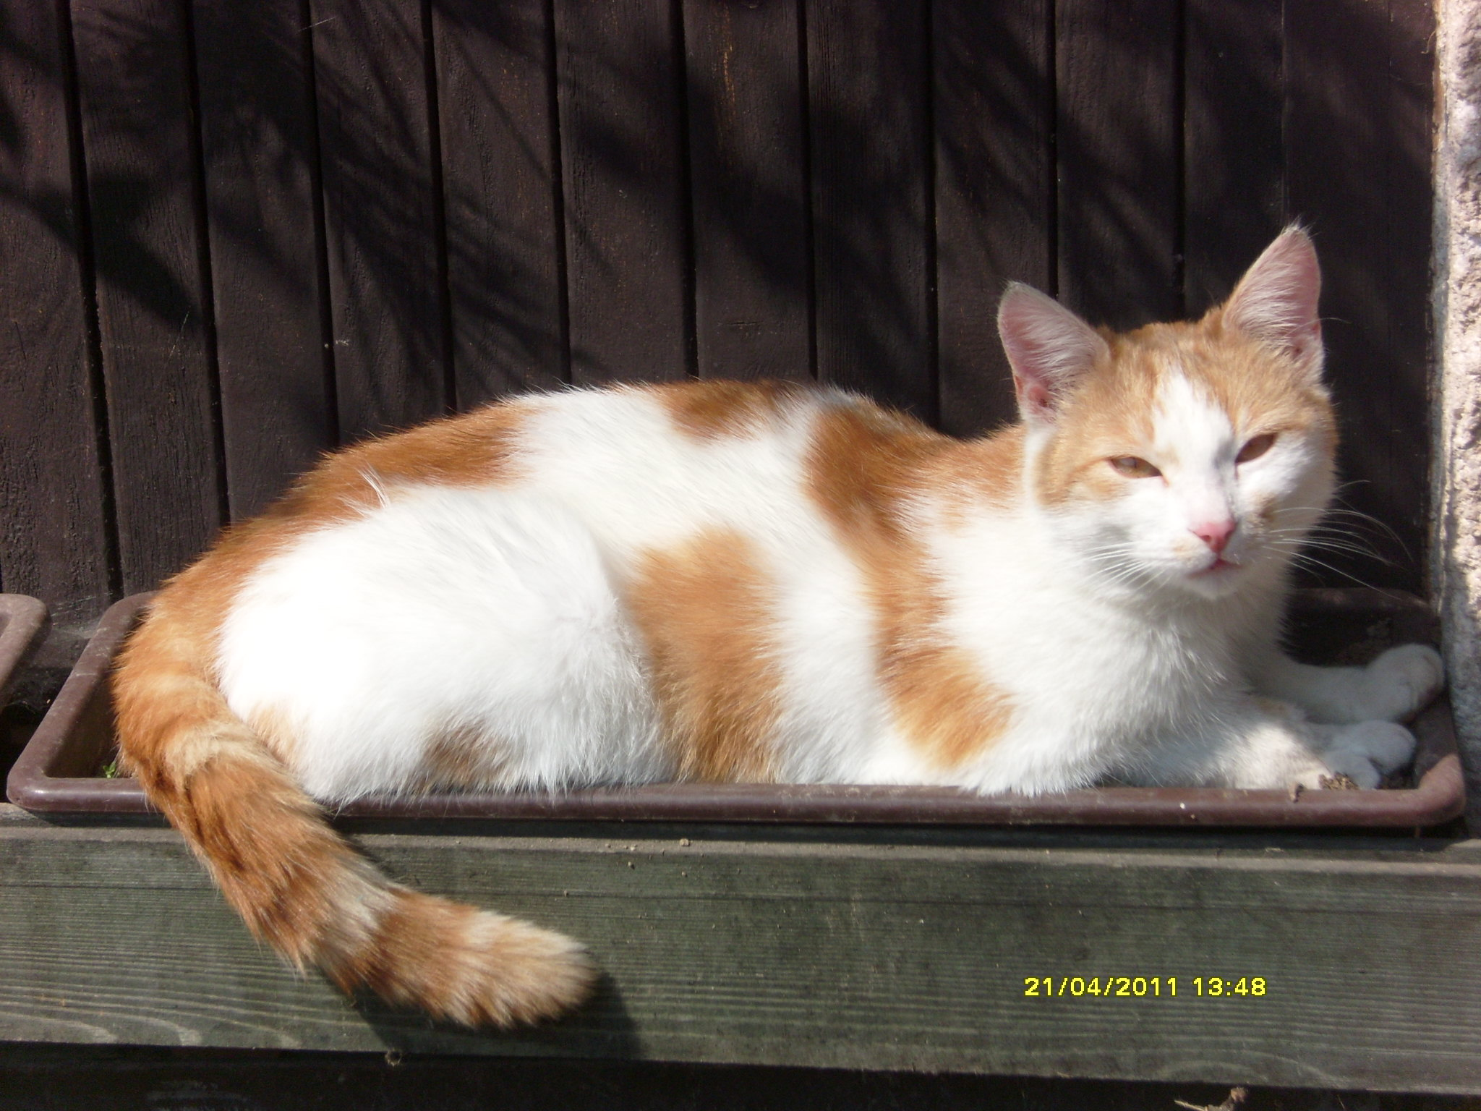

Slide 15
kočka
kocour
kotě

Slide 16
Zdroje
Archiv autora

